Slide 1
Воспитательный потенциал современного урока Что значит «воспитывающий урок»?
Заместитель директора
Кузнецова Н.А.
10.12.2024
Единство воспитательной и учебной деятельности для достижения образовательных результатов
по обновленным ФГОС

Slide 2
Документы
Федеральный закон от 31.07.2020 № 304-ФЗ "О внесении изменений в Федеральный закон "Об образовании в Российской Федерации" по вопросам воспитания обучающихся"
Стратегия развития воспитания в Российской Федерации на период до 2025 года (утв. распоряжением Правительства РФ от 29 мая 2015 г. N 996-р)
ФГОС НОО, ФГОС ООО, ФГОС СОО
Профессиональный стандарт «Педагог» (Трудовые функции «Обучение», «Воспитание», «Развитие»)
Программа воспитания МАОУ СШ № 6

Slide 3
Федеральные государственные образовательные стандарты (ФГОС) третьего поколения (вступили в силу 1 сентября 2022 года)
Основные особенности:
Конкретизация. Каждое требование раскрыто и чётко сформулировано.
Вариативность. Школы получили возможность разрабатывать и реализовывать индивидуальные учебные планы и программы в соответствии со способностями и запросами учеников, в том числе предусматривающие углублённое изучение отдельных учебных предметов.
Появление нового понятия «функциональная грамотность». Ученики должны понимать, как изучаемые предметы помогают найти профессию и место в жизни.
Единство обучения и воспитания. Новые ФГОС делают акцент на тесном взаимодействии и единстве учебной и воспитательной деятельности в русле достижения личностных результатов освоения программы.
Учёт особенностей каждого ученика. Новые нормы предполагают, что школа учитывает особенности каждого ученика: как психологические, так и возрастные.
Уточнение минимального и максимального количества часов, необходимых для полноценной реализации основных образовательных программ.
Определение базового содержания программы воспитания, уточнение задач и условий программы коррекционной работы с детьми с ОВЗ.

Slide 4
Станислав Теофилович Шацкий — российский и советский педагог-экспериментатор, автор многих трудов по вопросам воспитания.
«Совсем недостаточно просто научить ребенка считать, надо его научить…не обсчитывать»

Slide 5
Обновление содержания общего образования предполагает и особое внимание к вопросам воспитания
Ценностное содержание воспитания
(возможности своего предмета в его реализации?)
3 условия, которые делают урок воспитывающим

Slide 6
Воспитание - деятельность, направленная на развитие личности, создание условий для самоопределения и социализации обучающегося.
Каково содержание воспитания?
Ценности – содержательная основа воспитания

Slide 7
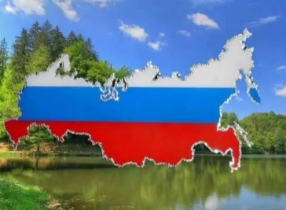
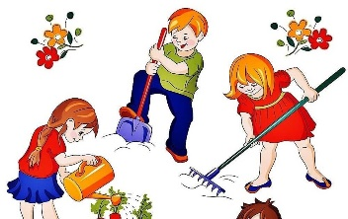
Программа воспитания для ОО
Рабочие программы по учебным предметам
Должны быть в основе уроков
Учебный материал по всем учебным предметам

Slide 8
Ценности воспитания
Человек
Семья
Отечество
Культура
Труд
Здоровье
Содержанием воспитания являются ценности, а не качества, которыми они должны обладать
Качества = воспитанный человек
(принципиальность, откровенность, социальная активность, щедрость, доброта…)
Воспитанность проявляется в …

Slide 9
Академия Минпросвещения России

Slide 10
«Три кита» результативного воспитания

Slide 11
Доверительные отношения со значимым взрослым
Ценностно-ориентированное содержание
Совместная деятельность

Slide 12
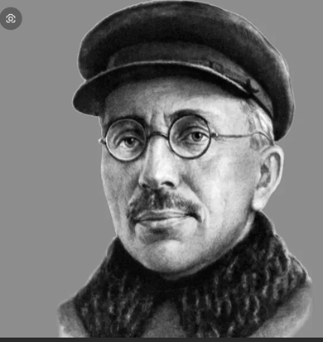
«...Нужно уметь сказать так, чтобы они (ученики) в вашем слове почувствовали вашу волю, вашу культуру, вашу личность» А.С.Макаренко

Slide 13
Доверительные отношения
Функциональные отношения – отношения, регламентированные правилами внутреннего распорядка школы, отношения между людьми, выполняющими определенные функции (обучающего и обучающегося) порядок, дисциплина

Slide 14
Доверительные отношения
Для результативного воспитания важны в первую очередь неформальные, доверительные отношения между педагогом и ребенком.
Доверительные отношения значимый взрослый

Slide 15
Эго - сеть
На развитие личности ребенка в большей мере влияют те люди, с которыми он чувствует свою ОБЩНОСТЬ

Slide 16
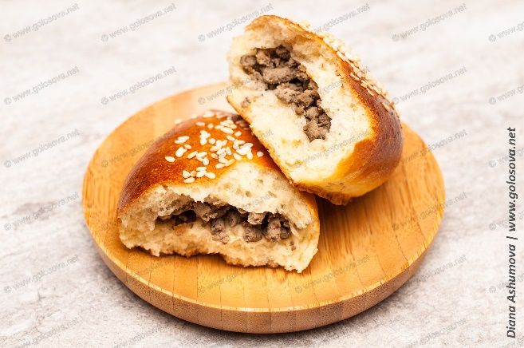
Доверительные отношения
Увлечения
Знания
Профессионализм
Характер
Незаурядность
…
Дети не всегда тянутся к знаниям, но всегда тянутся к ЛИЧНОСТИ. Самое плохое, когда учитель – это
«пирожок ни с чем» (В.А.Караковский)

Slide 17
Незаурядность учителя
Доброта
Знание своего предмета и умение хорошо его объяснять
Честность, справедливость, даже с допущением строгости
Уважительность, спокойствие, терпение
Юмор, позитивный настрой
Психологический комфорт

Slide 18
Доверительные отношения
Только став для ребенка значимым взрослым, которому он может доверять, педагог становится для него настоящим воспитателем
Собеседник, советчик, навигатор, «модель будущего»
Как установить доверительные отношения с учениками?
Семинар «Принципы педагогической этики»

Slide 19
Академия Минпросвещения России
Учитель в ТикТок. Мурманская учительница стала инфлюэнсером («лидер мнений») в «детской» соцсети.
Однажды молодая учительница истории из Мурманска решила попробовать необычный способ построить доверительные отношения со своими учениками и завела персональный канал в популярной среди подростков социальной сети TikTok. Сегодня у неё 200 000 подписчиков, а общее количество просмотров ее роликов приблизилось к 5 млн. Но считает ли она свой эксперимент удачным? И как он повлиял на её отношения с учениками? На эти вопросы «Историям успеха»* ответила Анжела Рафаэлевна Ганеева, учительница истории мурманской школы № 27.

Slide 20
«Учить и воспитывать – как «молния» на куртке: обе стороны затягиваются одновременно и накрепко неторопливым движением замка – творческой мысли. Вот эта соединяющая мысль и есть главное в уроке». Е. Ильин

Slide 21
Увлеченность интересной деятельностью
Личность развивается только в деятельности (СДП)
Для воспитания важна именно СОВМЕСТНАЯ деятельность ребенка и педагога, ребенка и других обучающихся
Увлечение деятельностью на уроке/ВЗ
Интересный урок позитивный образ школы

Slide 22
Что значит «увлечь деятельностью»?
- добиваться того, чтобы у ребенка появилось желание, внутренняя мотивация к участию в ней; деятельность должна иметь личностный смысл для ученика
Использование на уроках знакомых школьникам примеров, образов
Разнообразные формы деятельности
Обращение к личному опыту, увлечениям, интересам школьников
Традиции и ритуалы

Slide 23
Программа воспитания
Модуль «Школьный урок»
применение интерактивных форм учебной работы — интеллектуальных, стимулирующих познавательную мотивацию, игровых методик, дискуссий, дающих возможность приобрести опыт ведения конструктивного диалога; групповой работы, которая учит строить отношения и действовать в команде, способствует развитию критического мышления

Slide 24
Современные педагогические технологии
1. Информационно – коммуникационная технология
2. Технология развития критического мышления
3. Проектная технология
4. Технология развивающего обучения
5. Здоровьесберегающие технологии
6. Технология проблемного обучения
7. Игровые технологии
8. Модульная технология
9. Технология мастерских
10. Кейс – технология
11. Технология интегрированного обучения
12. Педагогика сотрудничества
13. Технологии уровневой дифференциации
14. Групповые технологии
15. Перевёрнутый класс
….

Slide 25
Марк Матусович Поташник (1941) — советский и российский учёный-педагог, академик РАО, главный научный сотрудник Института управления образованием и профессор МГПИ

Slide 26
Формы деятельности, в которые учитель старается вовлечь учеников, должны быть интересны самому учителю («эффект эмоционального заражения»).
Увлечь детей, повести их за собой может только заинтересованный и увлеченный учитель
Хочешь наукой воспитать ученика, - люби свою науку и знай ее, и ученики полюбят тебя и науку, и ты воспитаешь их…
Л.Н. Толстой
Семинар «Увлекаем интересным уроком»

Slide 27
Академия Минпросвещения России
Учитель, который вдохновляет.
Интервью с легендой отечественной педагогики, Народным учителем России Львом Васильевичем Пигалицыным.
Льва Васильевича Пигалицына называют легендой отечественной педагогики. Почти 50 лет он преподавал физику и астрономию в средней школе №2 в Дзержинске и руководил Клубом юных физиков. Среди его выпускников более 130 кандидатов и 50 докторов физико-математических наук, которые сегодня работают по всему миру. Многие из них преподают, воплощая идеи своего школьного учителя, который всегда заботился о том, чтобы не только дать знания, но и научить их передавать.

Slide 28
Ценностно-ориентированная коммуникация
- коммуникация, насыщенная социально значимым содержанием, т.е. информацией, которая помогла бы школьникам осмысливать окружающий мир и приобретать важные для гармоничного существования в этом мире знания, отношения, опыт.

Slide 29
На уроке по любому предмету
нравственные аспекты научных открытий
яркие деятели культуры, ученые, политики и др. (связанные с изучаемой в данный момент темой), их вклад в развитие страны и мира
достойные подражания примеры из жизни, мотивы их поступков
информация, затрагивающая важные социальные, нравственные, этические вопросы
! Обсуждение, а не пассивное потребление «ценностно-ориентированного контента»

Slide 30
Важно
Соблюдать чувство меры, избегать морализаторства
Задействовать максимально большое разнообразие средств коммуникации (слова, жесты, мимику, поступки, картины, песни, фильмы, видеоролики, символы и т.п.)
Корректировать стиль коммуникации в зависимости от особенностей класса, их психологического состояния

Slide 31
Академия Минпросвещения России
Драматург человеческих душ. Откуда у школьников Сергиева Посада берется чувство прекрасного?
Мировая художественная культура появилась в школьной программе довольно давно, но почему-то многие родители до сих пор считают её чем-то вроде факультатива. Но им, видимо, просто не повезло с учителями, и они никогда не слышали, например, что эстетика – мать этики. И то, что обычно вкладывают в словосочетание «хороший человек», слагается во многом из элементов культуры и искусства, к которым этот человек так или иначе причастился. О том, как Сергиево-Посадская гимназия имени И.Б.Ольбинского стала фабрикой хороших людей, «Учителю успеха»* рассказал учитель мировой художественной культуры и литературы Александр Демахин.

Slide 32
Воспитывающая коммуникация – это не только коммуникация по поводу того, что изучается на уроке.
+ Повседневная коммуникация, личный пример воспитанного человека
Семинар «Организуем эффективную коммуникацию»

